Slide 1

Slajd tytułowy
Szkolenie dla wnioskodawców
8.07.2025 r.

Slide 2
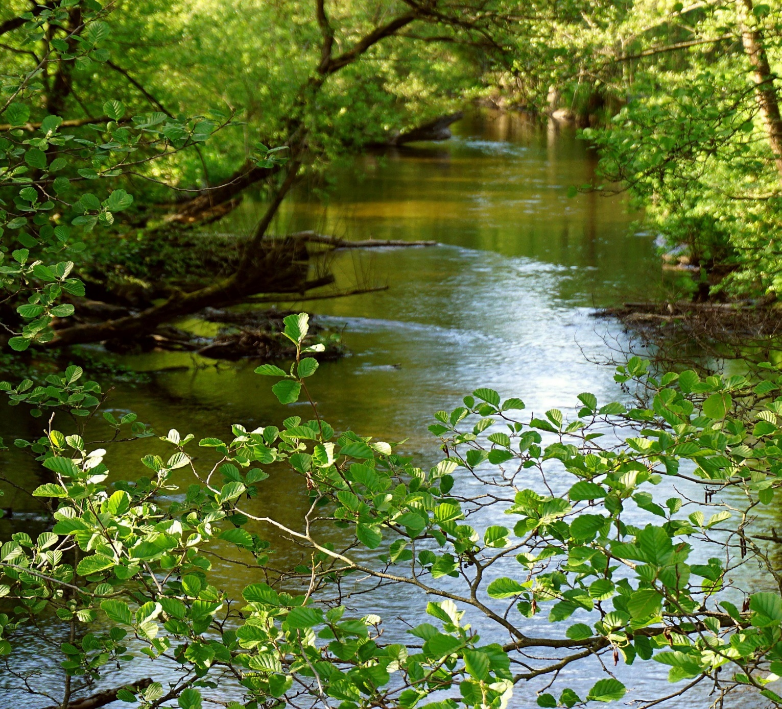
Nabór: Poprawa efektywności energetycznej w budynkach użyteczności publicznej wraz z instalacją OZE - wsparcie dotacyjne dla uszkodzonej lub zniszczonej infrastruktury z obszarów poszkodowanych przez powódź.
finansowanie przedsięwzięć ze środków Europejskiego Funduszu Rozwoju Regionalnego (EFRR) w ramach Programu Operacyjnego Fundusze Europejskie na Infrastrukturę, Klimat, Środowisko 2021-2027
Zgodnie z Rozporządzeniem Parlamentu Europejskiego i Rady (UE) 2024/3236 z dnia 19 grudnia 2024 r. dotyczącym zmiany rozporządzenia (UE) 2021/1057 i (UE) 2021/1058 w odniesieniu do regionalnego wsparcia na rzecz odbudowy w sytuacjach nadzwyczajnych (Dz. Urz. UE L 2024/3236 z 23.12.2024 r.) zwanym „rozporządzeniem RESTORE”.
Priorytet FENX. 10 Wsparcie obszarów popowodziowych z Europejskiego Funduszu Rozwoju Regionalnego
Działanie FENX.10.02 Odbudowa uszkodzonej lub zniszczonej infrastruktury w zakresie budynków użyteczności publicznej
Nabór nr FENX.10.02-IW.01-001/25

Slide 3

Najważniejsze informacje
Najważniejsze informacje o naborze:
Nabór o dofinansowanie przedsięwzięć w ramach działania FENX.10.02 na podstawie Porozumienia z dnia 4 lipca 2023 r. w sprawie realizacji programu FEnIKS pomiędzy MKiŚ i NFOŚiGW.
Dotyczy terenów objętych powodzią, która miała miejsce w południowo–zachodniej Polsce we wrześniu 2024 r., w ramach programu operacyjnego FEnIKS określono dedykowane wsparcie na odbudowę obszarów nią dotkniętych.
Nabór wniosków odbywa się w konkurencyjnym trybie:
otwartym ciągłym;
Początek naboru: 23.06.2025 r. - koniec naboru: 31.12.2025 r (godz. 15.00)
Termin składania wniosku o dofinansowanie może, w uzgodnieniu z IP, zostać skrócony w przypadku znacznego przekroczenia dostępnej alokacji w złożonych wnioskach (przez znaczne przekroczenie dostępnej alokacji rozumie się złożenie wniosków, w których wnioskowane dofinansowanie przekracza dostępną alokację przynajmniej o 40%).

Slide 4



Poprawa efektywności energetycznej w budynkach użyteczności publicznej wraz z instalacją OZE - wsparcie dotacyjne dla uszkodzonej lub zniszczonej infrastruktury z obszarów poszkodowanych przez powódź
Podstawowe parametry naboru
Ostateczni odbiorcy wsparcia to:
administracja publiczna,
instytucje nauki i edukacji,
instytucje ochrony zdrowia
Realizacja projektu nie może wykraczać poza końcową datę okresu kwalifikowalności wydatków w FEnIKS 2021-2027, tj. 31.12.2029 r.
Alokacja w naborze:
ze środków unijnych, tj. Europejskiego Funduszu Rozwoju Regionalnego (EFRR): 295 000 000,00 zł
Dofinansowanie
maksymalnie 95% wartości wydatków kwalifikowalnych

Slide 5
Poprawa efektywności energetycznej w budynkach użyteczności publicznej wraz z instalacją OZE - wsparcie dotacyjne dla uszkodzonej lub zniszczonej infrastruktury z obszarów poszkodowanych przez powódź Przedmiot wsparcia
Przedmiot wsparcia
Wsparcie przewidziane jest na odbudowę uszkodzonej lub zniszczonej infrastruktury (lub jej elementów) w zakresie budynków użyteczności publicznej. Dofinansowaniu będą podlegać działania w zakresie podniesienia efektywności energetycznej oraz przywracania funkcji użytkowych budynków poprzez m.in.:
osuszanie budynków, ocieplenie obiektu, wykorzystanie technologii odzysku ciepła, przyłączenie do sieci ciepłowniczej, instalację nowych niskoemisyjnych lub odnawialnych źródeł ciepła lub energii elektrycznej na potrzeby własne, w tym magazynów energii i pomp ciepła, wymiany oświetlenia na bardziej energooszczędne, urządzeń umożliwiających indywidualne rozliczenie kosztów dostarczonego ciepła lub chłodu wyposażonych w funkcje zdalnego odczytu oraz zastosowanie systemów zarządzania energią w budynku (BMS), a także modernizację systemów wentylacji i klimatyzacji. Do wsparcia będą kwalifikować się inwestycje polegające na modernizacji/wymianie nieefektywnego źródła ciepła na nowe (w tym przyłączenie budynku do sieci ciepłowniczej) lub wymianę zalanego źródła ciepła (w tym przyłączenie do sieci ciepłowniczej)

Slide 6
Poprawa efektywności energetycznej w budynkach użyteczności publicznej wraz z instalacją OZE - wsparcie dotacyjne dla uszkodzonej lub zniszczonej infrastruktury z obszarów poszkodowanych przez powódź Dodatkowe kwalifikowalne koszty
Dodatkowe kwalifikowalne koszty
Możliwe jest również dofinasowanie kosztów:
pośrednich – do 7% kosztów kwalifikowanych kosztów bezpośrednich w projekcie;
wydatki związane z obowiązkowymi działaniami informacyjno-promocyjnymi projektu, wynikające z warunków realizacji przedsięwzięcia dofinansowywanego ze środków funduszy europejskich
koszty związane z elementami niewynikającymi z audytów energetycznych – koszty związane z odbudową/przywracaniem funkcji w związku ze zniszczeniami po powodzi oraz koszty realizujące szersze cele Europejskiego Zielonego Ładu, w tym strategii na rzecz Fali renowacji, np. zwiększenie powierzchni zielonych (zielone dachy, ściany), rozwój elektromobilności, rozwiązania na rzecz gospodarki o obiegu zamkniętym, infrastruktura związana z dostępnością, montaż urządzeń do magazynowania energii i służących cyfryzacji budynku kwalifikuje się do wysokości nieprzekraczającej 20% kosztów kwalifikowanych przedsięwzięcia;

Slide 7
Poprawa efektywności energetycznej w budynkach użyteczności publicznej wraz z instalacją OZE - wsparcie dotacyjne dla uszkodzonej lub zniszczonej infrastruktury z obszarów poszkodowanych przez powódź Zasady finansowania projektu
Zasady finansowania projektu
WAŻNE
podatek od towarów i usług (VAT) jest kosztem kwalifikowanym tylko wówczas, gdy jest on faktycznie i ostatecznie ponoszony przez beneficjenta, a beneficjent nie ma prawnej możliwości odliczenia podatku naliczonego od podatku należnego w jakiejkolwiek części, zgodnie z przepisami ustawy o podatku od towarów i usług. Podatek VAT, który można odliczyć, nie może być uznany za kwalifikowany, nawet jeżeli nie został faktycznie odzyskany przez beneficjenta. Oznacza to, że w przypadkach, gdy beneficjent może odliczyć podatek VAT, ale rezygnuje z tej możliwości, podatek VAT nie jest kosztem kwalifikowanym.

Slide 8
Poprawa efektywności energetycznej w budynkach użyteczności publicznej wraz z instalacją OZE - wsparcie dotacyjne dla uszkodzonej lub zniszczonej infrastruktury z obszarów poszkodowanych przez powódź Wymogi wobec projektów
Wymogi wobec projektów
Wymóg posiadania dokumentacji potwierdzającej szkody powstałe w skutek powodzi np.: raportu komisji/rzeczoznawcy/weryfikatora szkód
Posiadanie audytu energetycznego
Brak pomocy publicznej
Projekty muszą być zgodne z zasadą DNSH – „nie czyń poważnych szkód” w rozumieniu art. 17 rozporządzenia (UE) nr 2020/852.
Projekt osiągnie łącznie efektywność energetyczną wszystkich termomodernizowanych budynków o min. 20% (z wyjątkiem zabytków i projektów dotyczących wyłącznie źródła ciepła) w zakresie energii pierwotnej w stosunku do stanu istniejącego.

Slide 9
Poprawa efektywności energetycznej w budynkach użyteczności publicznej wraz z instalacją OZE - wsparcie dotacyjne dla uszkodzonej lub zniszczonej infrastruktury z obszarów poszkodowanych przez powódź Sposób wyliczenia kwoty dofinansowania
Zasady finansowania projektu
Wsparcie udzielane jest w formie dotacji ze środków Europejskiego Funduszu Rozwoju Regionalnego (od 95%).
Sposób wyliczenia kwoty dofinansowania:
D = 95% * KK
gdzie
D – maksymalna kwota dofinansowania (dotacji)
KK – koszty kwalifikowane

Slide 10
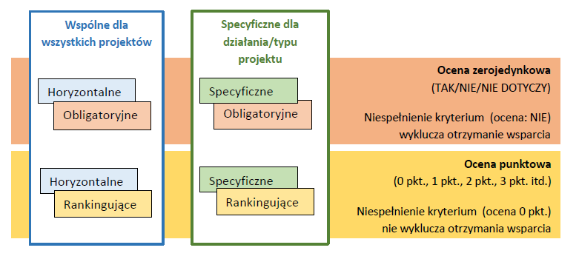
Kryteria wyboru projektów – działanie 10.2
Horyzontalne
22 | obligatoryjne
11 | rankingujące
Specyficzne
5 | obligatoryjne
7 | rankingujące

Slide 11
Poprawa efektywności energetycznej w budynkach użyteczności publicznej wraz z instalacją OZE - wsparcie dotacyjne dla uszkodzonej lub zniszczonej infrastruktury z obszarów poszkodowanych przez powódź Kryteria horyzontalne
Kryteria horyzontalne (1)
KRYTERIA HORYZONTALNE to zbiór wspólnych kryteriów dla oceny wszystkich projektów w programie w zakresie wszystkich priorytetów z wyjątkiem priorytetów/działań/typów projektów określonych jako wyjątki od tej zasady w opisie metodyki wyboru projektów.
HORYZONTALNE KRYTERIA OBLIGATORYJNE dotyczą m.in. oceny zgodności z kluczowymi aktami prawnymi i dokumentami programowymi FEnIKS 2021-2027, w tym z SzOP i regulaminem naboru, zgodności projektu z zasadami równości szans, wyłączenia społecznego i niedyskryminacji, kompletności i spójności dokumentacji aplikacyjnej, stabilności finansowej wnioskodawcy i projektu, zgodności projektu z przepisami o pomocy publicznej, z wymaganiami prawa dotyczącego ochrony środowiska, z zasadą zrównoważonego rozwoju, w tym z zasadą DNSH, gotowość organizacyjno-instytucjonalna.

Slide 12
Poprawa efektywności energetycznej w budynkach użyteczności publicznej wraz z instalacją OZE - wsparcie dotacyjne dla uszkodzonej lub zniszczonej infrastruktury z obszarów poszkodowanych przez powódź Horyzontalne kryteria rankingujące
Kryteria horyzontalne (2)
HORYZONTALNE KRYTERIA RANKINGUJĄCE dotyczą m.in. zastosowania elementów z zakresu gospodarki o obiegu zamkniętym, poprawy efektywności energetycznej i OZE, ochrony przyrody (w tym różnorodności biologicznej) oraz adaptacji do zmian klimatu, elementów edukacyjnych w projekcie, zgodności projektu ze Strategią UE dla regionu Morza Bałtyckiego, współpracy w ramach projektu z partnerami z innych państw, czy projekt jest operacją o strategicznym znaczeniu, czy jest realizowany na obszarze strategicznej interwencji (OSI) wskazanym w Krajowej Strategii Rozwoju Regionalnego 2030, czy projekt wynika z zapisów strategii terytorialnej, strategii rozwoju ponadlokalnego lub z dokumentów strategicznych i/lub planistycznych powstałych w ramach współpracy samorządów, czy jest finansowany z innych źródeł niż fundusze UE, wpisuje się w realizację wartości Nowego Europejskiego Bauhausu, czy jest realizowany w partnerstwie międzysektorowym (sektor prywatny, publiczny, pozarządowy).
Maksymalna możliwa liczba punktów - 23

Slide 13
Kryteria specyficzne obligatoryjne (1)
Nr | Nazwa kryterium | Opis
1. | Zwiększenie efektywności energetycznej w zakresie energii pierwotnej w stosunku do stanu istniejącego | Warunkiem spełnienia kryterium jest wykazanie, że projekt przyczyni się do zwiększenia łącznej efektywności energetycznej wszystkich termomodernizowanych budynków o min. 20% (z wyjątkiem zabytków i projektów dotyczących wyłącznie źródła ciepła) w zakresie energii pierwotnej w stosunku do stanu istniejącego. Powyższa wartość wynika z dokumentacji technicznej (audyt energetyczny – ex ante), z której wynikają również rekomendowane rozwiązania pod względem ekonomiczno-technicznym.
2. | Obowiązkowy audyt energetyczny – ex-ante i audyt energetyczny – ex-post. | Przedłożono obowiązkowy audyt ex-ante, określający zakres inwestycji. Zgodność wnioskowanego przedsięwzięcia z treścią audytu, wynikającego z wytycznych dotyczących przygotowania audytu energetycznego. Dokument ten stanowi załącznik do regulaminu naboru. Wnioskodawca złożył również deklarację o przeprowadzeniu audytu energetycznego ex-post. Termin przekazania audytu ex-post będzie określony w umowie o dofinansowanie.

Slide 14
Kryteria specyficzne obligatoryjne (2)
Nr | Nazwa kryterium | Opis
3. | Wymiana indywidualnego źródła ciepła zgodna z określoną hierarchią (jeśli dotyczy danej inwestycji). | Wymiana indywidualnego źródła ciepła jest zgodna z hierarchią źródeł ciepła: 1. Ciepło systemowe, 2. Odnawialne Źródła Energii (w tym pompy ciepła). Dopiero uzasadnienie dla braku możliwości technicznych lub ekonomicznych może być podstawą wyboru źródła ciepła o niższej hierarchii. Zgodnie z Dyrektywą Parlamentu Europejskiego i Rady (UE) 2024/1275 z dnia 24 kwietnia 2024 r. w sprawie charakterystyki energetycznej budynków od 1 stycznia 2025 roku wsparcie instalacji indywidualnych kotłów zasilanych paliwami kopalnymi nie jest możliwe.
4. | Obowiązkowa ekspertyza ornitologiczna/chiropterologiczna. | Przedłożono obowiązkową ekspertyzę ornitologiczną/chiropterologiczną lub oświadczenie o dostarczeniu ww. ekspertyzy przed rozpoczęciem prac termomodernizacyjnych.
5. | Wsparcie dla uszkodzonej lub zniszczonej infrastruktury z obszarów poszkodowanych przez powódź (RESTORE). | W ramach kryterium weryfikowane będzie, czy wnioskodawca posiada: - raport komisji/rzeczoznawcy/weryfikatora szkód przeprowadzony zgodnie z kompetencjami przez właściwy organ/instytucję wskazujący zakres szkód i wartość szacunkową szkód, obejmujący wstępną kwalifikację uszkodzeń poszczególnych części budynku. Formularz oceny stanu technicznego budynku musi być sporządzony przed ogłoszeniem naboru/złożeniem wniosku o dofinansowanie.

Slide 15
Kryteria specyficzne rankingujące (1)
Nr | Nazwa kryterium | Opis
1. | Gotowość do realizacji projektu. | Posiadanie projektu technicznego wynikającego z zaleceń wskazanych w przeprowadzonym audycie energetycznym oraz zapewnienie środków finansowych.
2. | Nakład środków UE na jednostkową oszczędność energii pierwotnej. | Wartość wydatków planowanych do poniesienia ze środków UE na jednostkową oszczędność energii pierwotnej (GJ/rok).
3. | Nakład ze środków UE na jednostkową redukcję emisji CO2. | Wartość wydatków planowanych do poniesienia ze środków UE na redukcję 1 tony CO2.
4. | Zwiększenie efektywności energetycznej. | Wartość wynikająca z dokumentacji technicznej (audyt energetyczny – ex ante).
5. | Działania związane z wymianą/modernizacją źródeł ciepła oraz montażem/wymianą/modernizacją instalacji z odzyskiem ciepła wraz z zastosowaniem współpracujących OZE. | Ocena wynikająca z analizy zakresu rzeczowego związanego z modernizacją/ wymianą źródła ciepła w budynkach (audyt energetyczny – ex ante).

Slide 16
Kryteria specyficzne rankingujące (2)
Nr | Nazwa kryterium | Opis
6. | Koordynacja projektu z planami gospodarki niskoemisyjnej, w tym w aspekcie planowanego rozwoju systemów ciepłowniczych. | Deklaracja beneficjenta o zgodności projektu z planami gospodarki niskoemisyjnej.
7. | Realizacja projektu w formule ESCO/EPC. | Projekt jest realizowany przy współpracy z firmą ESCO w oparciu o umowę EPC.
Maksymalna liczba punktów: 52
Maksymalna liczba punktów: 75
Minimum punktowe: 22 (30%)

Slide 17
Poprawa efektywności energetycznej w budynkach użyteczności publicznej wraz z instalacją OZE - wsparcie dotacyjne dla uszkodzonej lub zniszczonej infrastruktury z obszarów poszkodowanych przez powódź Usprawnienia
Usprawnienia
Forma naboru: konkurencyjny otwarty ciągły
Uproszczone zasady przedkładania wymaganych dokumentów finansowych – wymóg wypełnienia kryterium horyzontalnego nr 12 Poprawność analizy finansowej i ekonomicznej - kryterium wynika z CPR art. 73 ust. 2 lit. c)
Rezygnacja z wymogu złożenia deklaracji NATURA 2000 wraz z wnioskiem, który wynika z kryterium horyzontalnego nr 15 Zgodność projektu z wymaganiami prawa dotyczącego ochrony środowiska - kryterium wynika z CPR art. 9 ust. 4 oraz art. 73 ust. 2 lit. e)

Slide 18
Poprawa efektywności energetycznej w budynkach użyteczności publicznej wraz z instalacją OZE - wsparcie dotacyjne dla uszkodzonej lub zniszczonej infrastruktury z obszarów poszkodowanych przez powódź
WYMAGANE ZAŁĄCZNIKI
Nr załącznika | Załącznik
1 | 1.1 Dokumenty prawne Wnioskodawcy: Statut/ umowa spółki/ akt założycielski/ aktualny wyciąg z KRS lub innego dokumentu rejestrowego/ inny dokument (jeżeli dotyczy) – WYMAGANY 1.2 Oświadczenie o prawdziwości i aktualności danych zawartych w powyższych dokumentach (wg wzoru*) – WYMAGANY
2 | Mapa przedstawiająca lokalizację zadania (obszar projektu) i najważniejsze jego elementy, w tym usytuowanie obiektów infrastruktury terenowej/zagospodarowanie terenu w skali umożliwiającej czytelność wraz z opisem/legendą. Zalecana skala 1:25 000 lub 1:10 000 – WYMAGANY
3 | Wykres Gantta dla projektu – WYMAGANY
4 | Zgodność z prawem ochrony środowiska – dokumentacja związana z przeprowadzonym postępowaniem ws. oceny oddziaływania na środowisko, zgodna z dyrektywą Parlamentu Europejskiego i Rady z dnia 27 czerwca 2001 r. nr 2001/42/WE oraz dyrektywą Parlamentu Europejskiego i Rady z dnia 13 grudnia 2011 r. nr 2011/92/UE (ze zmianami) (wg wzoru*) – WYMAGANY 4.1 Oświadczenie wnioskodawcy dotyczące obszarów NATURA 2000 (wg wzoru *) – WYMAGANE 4.2 Deklaracja właściwego organu odpowiedzialnego za gospodarkę wodną (o ile dotyczy – wg wzoru*) – OPCJONALNY 4.3 Tabela dotycząca zgodności z dyrektywą ściekową (tylko dla projektów w sektorze usług zbiorowego zaopatrzenia w wodę i zbiorowe odprowadzanie ścieków komunalnych) – OPCJONALNY 4.4 Wykaz dokumentów gromadzonych w celu potwierdzenia spełnienia zasady DNSH w całym cyklu życia projektu (znajduje się w audycie ex ante – Sprawozdanie DNSH) – WYMAGANY 4.5 Decyzja o środowiskowych uwarunkowaniach dla projektu lub postanowienie o braku konieczności wydania ww. decyzji (dokumenty opisane w pkt 9 i 10 Załącznika nr 4 – jeśli dotyczy) – OPCJONALNY 4.6 Oświadczenie o zgodności zakresu rzeczowego decyzji o środowiskowych uwarunkowaniach z zakresem rzeczowym projektu (o ile dotyczy – wg wzoru*) – OPCJONALNY.

Slide 19
Poprawa efektywności energetycznej w budynkach użyteczności publicznej wraz z instalacją OZE - wsparcie dotacyjne dla uszkodzonej lub zniszczonej infrastruktury z obszarów poszkodowanych przez powódź
WYMAGANE ZAŁACZNIKI
Nr załącznika | Załącznik
5 | Działania informacyjno-promocyjne (wg wzoru*) – WYMAGANY
6 | Upoważnienie/pełnomocnictwo do podpisywania wniosku o dofinansowanie (jeżeli wniosek nie jest podpisany przez organ przewidziany do reprezentacji statusem wnioskodawcy) – OPCJONALNY
7 | Uchwała Rady Gminy/Powiatu/Województwa w sprawie przyjęcia przedsięwzięcia do realizacji oraz złożenia wniosku lub Uchwała budżetowa/Wieloletni Plan Finansowy z wykazem przedsięwzięć inwestycyjnych przyjętych do realizacji, w którym ujęte zostało przedsięwzięcia objęte wnioskiem (w przypadku jednostek samorządu terytorialnego – dalej: JST)– WYMAGANY lub Uchwały właściwych organów Wnioskodawcy, w tym: Zarządu, Rady Nadzorczej, Zgromadzenia Wspólników, Rady Gminy lub organu założycielskiego (dla jednostek innych niż JST), upoważniające do przyjęcia przedsięwzięcia do realizacji, złożenia wniosku o dofinansowanie, udzielenia zabezpieczenia zwrotu dofinansowania (jeżeli dotyczy) – WYMAGANY
8 | Dokumenty finansowe: Jednostki sektora finansów publicznych dla wniosków do 50 mln: 8.1.a Oświadczenie o wykonalności finansowej (dotyczy jednostek samorządu terytorialnego) (wg. wzoru) – WYMAGANY 8.1.b Oświadczenie o zapewnieniu środków finansowych na realizację projektu (dotyczy tylko państwowych jednostek budżetowych (dalej PJB), administracji rządowej oraz nadzorowanych lub podległych organów i jednostek organizacyjnych) - WYMAGANY Pozostali Wnioskodawcy oraz jednostki sektora finansów publicznych tylko w przypadku wniosków powyżej 50 mln: 8.2 Studium wykonalności dla projektu zawierające analizę kosztów i korzyści (8.2.a – dla wniosków do 50 mln zł lub 8.2.b – dla wniosków powyżej 50 mln zł) – WYMAGANY 8.3 Tabele finansowe (wg wzoru) – WYMAGANY 8.4 Przykład liczbowy – wyliczenie wskaźników efektywności finansowej

Slide 20
Poprawa efektywności energetycznej w budynkach użyteczności publicznej wraz z instalacją OZE - wsparcie dotacyjne dla uszkodzonej lub zniszczonej infrastruktury z obszarów poszkodowanych przez powódź
WYMAGANE ZAŁACZNIKI
Nr załącznika | Załącznik
5 | Działania informacyjno-promocyjne (wg wzoru*) – WYMAGANY
6 | Upoważnienie/pełnomocnictwo do podpisywania wniosku o dofinansowanie (jeżeli wniosek nie jest podpisany przez organ przewidziany do reprezentacji statusem wnioskodawcy) – OPCJONALNY
7 | Uchwała Rady Gminy/Powiatu/Województwa w sprawie przyjęcia przedsięwzięcia do realizacji oraz złożenia wniosku lub Uchwała budżetowa/Wieloletni Plan Finansowy z wykazem przedsięwzięć inwestycyjnych przyjętych do realizacji, w którym ujęte zostało przedsięwzięcia objęte wnioskiem (w przypadku jednostek samorządu terytorialnego – dalej: JST)– WYMAGANY lub Uchwały właściwych organów Wnioskodawcy, w tym: Zarządu, Rady Nadzorczej, Zgromadzenia Wspólników, Rady Gminy lub organu założycielskiego (dla jednostek innych niż JST), upoważniające do przyjęcia przedsięwzięcia do realizacji, złożenia wniosku o dofinansowanie, udzielenia zabezpieczenia zwrotu dofinansowania (jeżeli dotyczy) – WYMAGANY
8 | Dokumenty finansowe: Jednostki sektora finansów publicznych dla wniosków do 50 mln: 8.1.a Oświadczenie o wykonalności finansowej (dotyczy jednostek samorządu terytorialnego) (wg. wzoru) – WYMAGANY 8.1.b Oświadczenie o zapewnieniu środków finansowych na realizację projektu (dotyczy tylko państwowych jednostek budżetowych (dalej PJB), administracji rządowej oraz nadzorowanych lub podległych organów i jednostek organizacyjnych) - WYMAGANY Pozostali Wnioskodawcy oraz jednostki sektora finansów publicznych tylko w przypadku wniosków powyżej 50 mln: 8.2 Studium wykonalności dla projektu zawierające analizę kosztów i korzyści (8.2.a – dla wniosków do 50 mln zł lub 8.2.b – dla wniosków powyżej 50 mln zł) – WYMAGANY 8.3 Tabele finansowe (wg wzoru) – WYMAGANY 8.4 Przykład liczbowy – wyliczenie wskaźników efektywności finansowej

Slide 21
Poprawa efektywności energetycznej w budynkach użyteczności publicznej wraz z instalacją OZE - wsparcie dotacyjne dla uszkodzonej lub zniszczonej infrastruktury z obszarów poszkodowanych przez powódź
WYMAGANE ZAŁACZNIKI (9-15)
Nr załącznika | Załącznik
9 | Wymagane dokumenty, potwierdzające dostępność środków na sfinansowanie projektu (nie dotyczy JST, PJB, administracji rządowej oraz nadzorowanych lub podległych organów i jednostek organizacyjnych): – WYMAGANY w przypadku współfinansowania przedsięwzięcia z zewnętrznych źródeł finansowania – promesa udzielenia kredytu/pożyczki lub umowa pożyczki/kredytu (kopie poświadczone przez osoby uprawnione do reprezentacji); w przypadku współfinansowania przedsięwzięcia ze środków własnych – udokumentowanie posiadania tych środków;
10 | Skan pierwszych stron raportu komisji/rzeczoznawcy/weryfikatora szkód przeprowadzonego zgodnie z kompetencjami przez właściwy organ/instytucję wskazującego zakres szkód i wartość szacunkową szkód, obejmujący wstępną kwalifikację uszkodzeń poszczególnych części budynku, który został sporządzony przed ogłoszeniem naboru/złożeniem wniosku o dofinansowanie potwierdzający, że budynek/budynki spełnia/spełniają wymagania naboru – WYMAGANY
11 | Oświadczenie dotyczące instalacji OZE (o ile dotyczy – wg wzoru*) – OPCJONALNY
12 | Część ekologiczno- techniczna (wg wzoru*) – WYMAGANY
13 | Harmonogram realizacji projektu (wg wzoru*) – WYMAGANY
14 | Oświadczenie o posiadanym prawie do dysponowania nieruchomością na cele budowlane (wg wzoru*) – WYMAGANY
15 | Zbiór Oświadczeń wnioskodawcy w związku z ubieganiem się o dofinansowanie w ramach poddziałania FENX.10.02 Odbudowa uszkodzonej lub zniszczonej infrastruktury w zakresie budynków użyteczności publicznej (wg. wzoru*) – WYMAGANY

Slide 22
Poprawa efektywności energetycznej w budynkach użyteczności publicznej wraz z instalacją OZE - wsparcie dotacyjne dla uszkodzonej lub zniszczonej infrastruktury z obszarów poszkodowanych przez powódź
WYMAGANE ZAŁACZNIKI (16-22)
Nr załącznika | Załącznik
16 | 16.1 Audyt energetyczny ex-ante – podsumowanie wyników obliczeń przeprowadzonych w audytach energetycznych wykonany dla wszystkich obiektów objętych projektem (wg wzoru zawartego w Załączniku nr 10 do Regulaminu Wyboru Projektów tj. Audyt energetyczny ex-ante - podsumowanie wyników obliczeń przeprowadzonych w audytach energetycznych w ramach działania FENX.10.02 Efektywność energetyczna) (wg wzoru*) – WYMAGANY 16.2 Audyt/audyty energetyczne wykonane zgodnie z Rozporządzeniem Ministra Infrastruktury z dnia 17 marca 2009 r. w sprawie szczegółowego zakresu i formy audytu energetycznego oraz części audytu remontowego, wzorów kart audytów, a także algorytmu oceny opłacalności przedsięwzięcia termomodernizacyjnego z uwzględnieniem bilansu energii cieplnej, elektrycznej (jeśli dotyczy) oraz analizą zastosowania OZE. – WYMAGANY
17 | Porozumienie zawarte pomiędzy wnioskodawcą, a podmiotem, który jest upoważniony do ponoszenia wydatków kwalifikowanych w okresie wdrażania projektu (o ile dotyczy) – kopia – OPCJONALNY
18 | Oświadczenie dotyczące zakazu podwójnego finansowania (wg wzoru*) – WYMAGANY
19 | Oświadczenie o zachowaniu form komunikacji (wg wzoru*) – WYMAGANY
20 | Oświadczenie o VAT (wg wzoru*) – WYMAGANY
21 | Klauzula informacyjna RODO (wg wzoru*) – WYMAGANY
22 | Procedury (tryb postępowania) wnioskodawcy w obszarze zawierania umów dla zadań objętych projektem do umów, do których nie stosuje się ustawy Prawo zamówień publicznych (wg wzoru*) – WYMAGANY

Slide 23
Poprawa efektywności energetycznej w budynkach użyteczności publicznej wraz z instalacją OZE - wsparcie dotacyjne dla uszkodzonej lub zniszczonej infrastruktury z obszarów poszkodowanych przez powódź
WYMAGANE ZAŁACZNIKI (23-25)
Nr załącznika | Załącznik
23 | Kopia następujących dokumentów: – OPCJONALNY 23.1 Prawomocne pozwolenie na budowę/zgłoszenie wraz z oświadczeniem, że organ administracji architektoniczno-budowlanej nie zgłosił sprzeciwu; 23.2 Zgoda/opinia właściwego konserwatora zabytków na prowadzenie prac budowlanych; 23.3 Wyciąg z projektu budowlanego tzn. pierwsza strona, wstęp, opis projektu; 23.4 Umowa o poprawę efektywności energetycznej (EPC)/Oświadczenie o zrealizowaniu projektu w formule ESCO na podstawie umowy EPC
24 | Oświadczenie wnioskodawcy o niewystępowaniu na obiektach ujętych w przedsięwzięciu zwierząt objętych ochroną gatunkową na podstawie ustawy o ochronie przyrody z dnia 16 kwietnia 2004 r. z późn. zm., ze szczególnym uwzględnieniem ptaków i nietoperzy wraz z przeprowadzoną inwentaryzacją. – WYMAGANY
25 | Inne dokumenty, uznane za konieczne do złożenia przez wnioskodawcę (możliwość złożenia więcej niż jednego załącznika) – OPCJONALNY

Slide 24
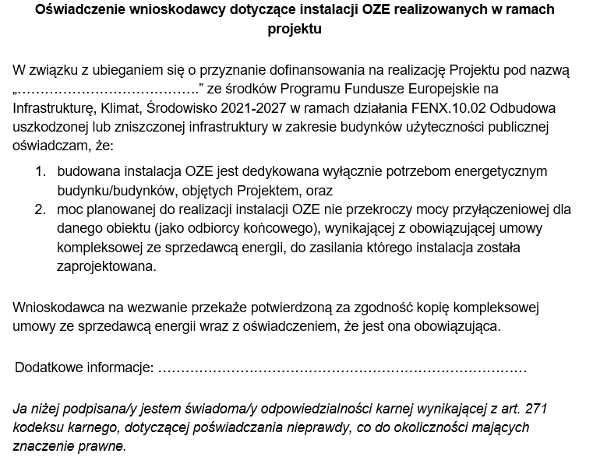
Poprawa efektywności energetycznej w budynkach użyteczności publicznej wraz z instalacją OZE - wsparcie dotacyjne dla uszkodzonej lub zniszczonej infrastruktury z obszarów poszkodowanych przez powódź Załącznik 11
Kluczowe dokumenty naboru – niezbędne do przygotowania, oceny wniosku o dofinansowanie
Załącznik 11 – Oświadczenie OZE - treść;

Slide 25
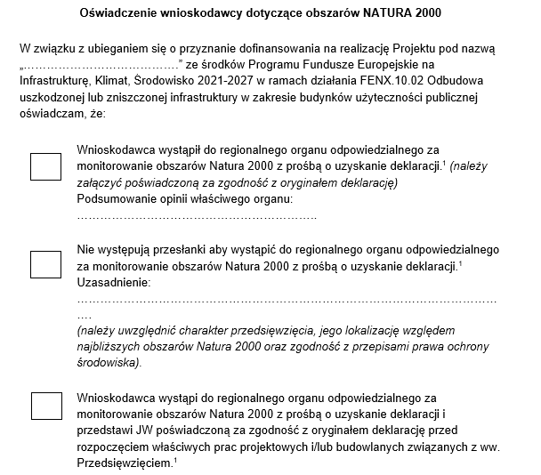
Poprawa efektywności energetycznej w budynkach użyteczności publicznej wraz z instalacją OZE - wsparcie dotacyjne dla uszkodzonej lub zniszczonej infrastruktury z obszarów poszkodowanych przez powódź Załącznik 4.1
Kluczowe dokumenty naboru – niezbędne do przygotowania, oceny wniosku o dofinansowanie
Załącznik 4.1 – Oświadczenie o NATURA 2000 - treść;

Slide 26
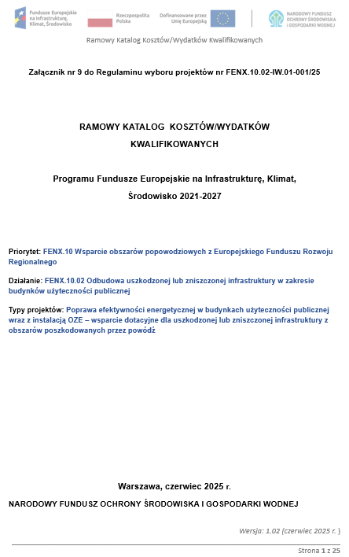
Poprawa efektywności energetycznej w budynkach użyteczności publicznej wraz z instalacją OZE - wsparcie dotacyjne dla uszkodzonej lub zniszczonej infrastruktury z obszarów poszkodowanych przez powódź Załącznik 9
Kluczowe dokumenty naboru – niezbędne do przygotowania, oceny wniosku o dofinansowanie
Załącznik nr 9 - RAMOWY KATALOG KOSZTÓW/WYDATKÓW KWALIFIKOWANYCH Zawiera i określa:
podstawowe definicje i pojęcia,
katalog Kosztów kwalifikowanych prac wynikających z opracowania audytu energetycznego ex-ante,
zasady realizacji projektu zgodnie z zasadą DNSH,
zasady określania zakresu rzeczowego nie wynikającego z audytu energetycznego (nie więcej niż 20% kosztów kwalifikowanych projektu).
zasady realizacji termomodernizacji budynku w formule ESCO/EPC.

Slide 27
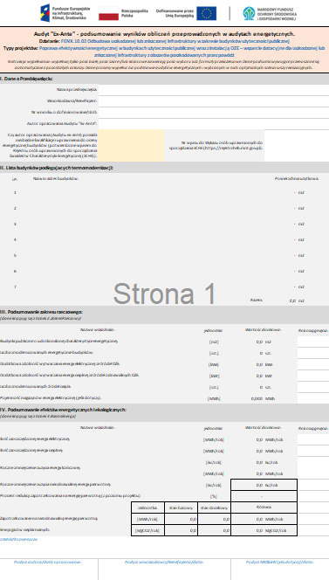
Poprawa efektywności energetycznej w budynkach użyteczności publicznej wraz z instalacją OZE - wsparcie dotacyjne dla uszkodzonej lub zniszczonej infrastruktury z obszarów poszkodowanych przez powódź Załącznik 16.1
Kluczowe dokumenty naboru – niezbędne do przygotowania, oceny wniosku o dofinansowanie
Załącznik 16.1 – Audyt ex-ante;
Zawiera i określa:
listę budynków będących przedmiotem projektu,
karty budynkowe będące podsumowaniem wyniku przeprowadzenia audytu energetycznego dla każdego z budynków osobno z analizą stanu przed i po modernizacji, bilansów energii i zastosowanych rozwiązań usprawniających z uwzględnieniem kosztów pozaaudytowych,
podsumowanie efektów ekologicznych i rzeczowych;
propozycja sprawozdania potwierdzającego realizację przedsięwzięcia zgodnie z DNSH.

Slide 28
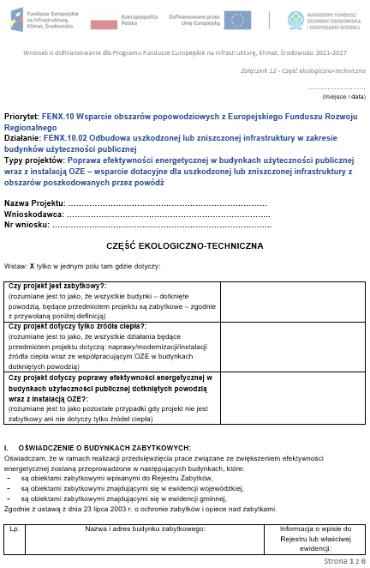
Poprawa efektywności energetycznej w budynkach użyteczności publicznej wraz z instalacją OZE - wsparcie dotacyjne dla uszkodzonej lub zniszczonej infrastruktury z obszarów poszkodowanych przez powódź Załącznik 12
Kluczowe dokumenty naboru – niezbędne do przygotowania, oceny wniosku o dofinansowanie
Załącznik 12 - Część ekologiczno-techniczna;
Zawiera i określa wszystkie informacje niezbędne do oceny względem kryteriów specyficznych obligatoryjnych oraz punktowych - w układzie uzgodnionych kryteriów specyficznych naboru.

Slide 29
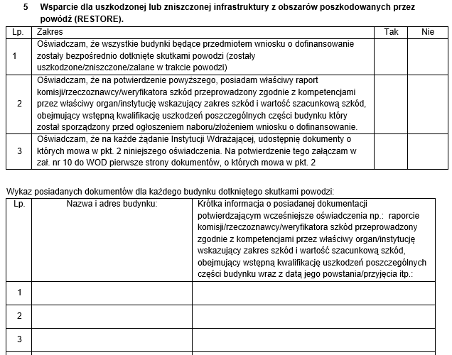
Poprawa efektywności energetycznej w budynkach użyteczności publicznej wraz z instalacją OZE - wsparcie dotacyjne dla uszkodzonej lub zniszczonej infrastruktury z obszarów poszkodowanych przez powódź Wymóg posiadania dokumentacji potwierdzającej szkody
Wymogi wobec projektów
Wymóg posiadania dokumentacji potwierdzającej szkody powstałe w skutek powodzi np.: raportu komisji/rzeczoznawcy/weryfikatora szkód
Sposób potwierdzania spełnienia warunku naboru: w Załączniku nr 12 - Część ekologiczno-techniczna

Slide 30
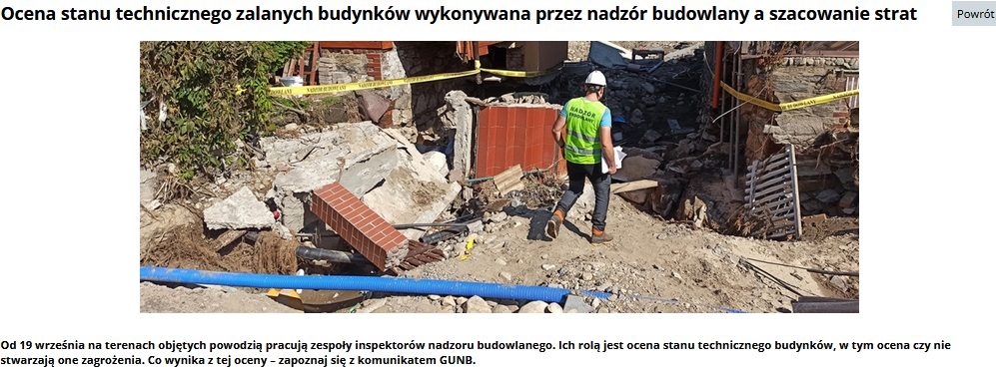
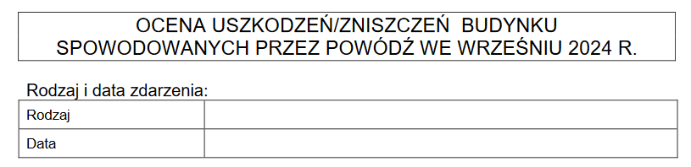
Poprawa efektywności energetycznej w budynkach użyteczności publicznej wraz z instalacją OZE - wsparcie dotacyjne dla uszkodzonej lub zniszczonej infrastruktury z obszarów poszkodowanych przez powódź Przydatne linki
Wymogi wobec projektów
Wymóg posiadania dokumentacji potwierdzającej szkody powstałe w skutek powodzi np.: raportu komisji/rzeczoznawcy/weryfikatora szkód
Przydatne linki:
https://www.gunb.gov.pl/aktualnosc/ocena-stanu-technicznego-zalanych-budynkow-wykonywana-przez-nadzor-budowlany-szacowanie

Slide 31
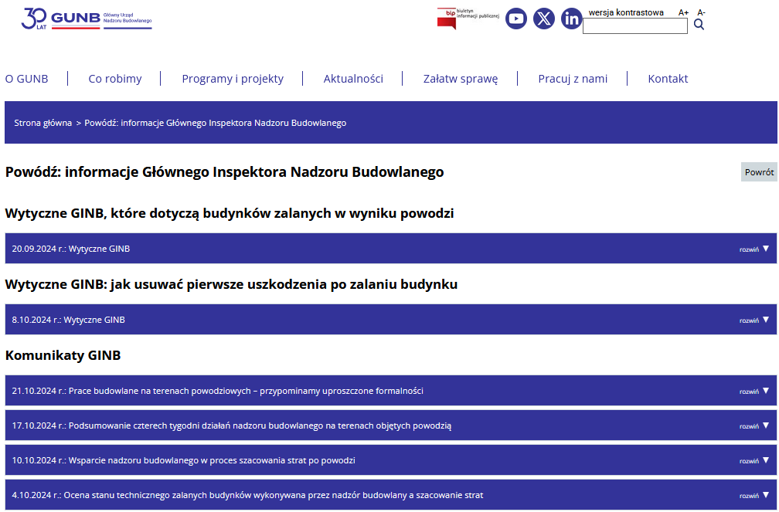
Poprawa efektywności energetycznej w budynkach użyteczności publicznej wraz z instalacją OZE - wsparcie dotacyjne dla uszkodzonej lub zniszczonej infrastruktury z obszarów poszkodowanych przez powódź Link do strony GINB
Wymogi wobec projektów
Wymóg posiadania dokumentacji potwierdzającej szkody powstałe w skutek powodzi np.: raportu komisji/rzeczoznawcy/weryfikatora szkód
Przydatne linki:
https://www.gunb.gov.pl/strona/powodz-informacje-glownego-inspektora-nadzoru-budowlanego#

Slide 32
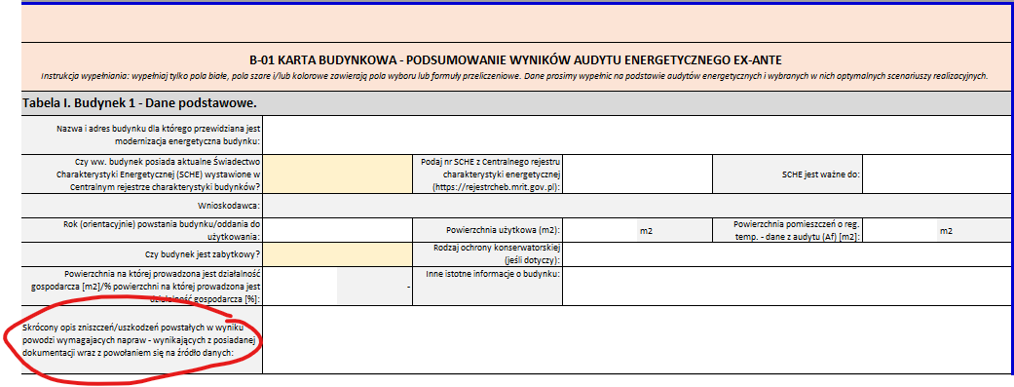
Poprawa efektywności energetycznej w budynkach użyteczności publicznej wraz z instalacją OZE - wsparcie dotacyjne dla uszkodzonej lub zniszczonej infrastruktury z obszarów poszkodowanych przez powódź Sposób potwierdzania spełnienia warunków naboru w zakładce karty budynkowe
Wymogi wobec projektów
Wymóg posiadania dokumentacji potwierdzającej szkody powstałe w skutek powodzi np.: raportu komisji/rzeczoznawcy/weryfikatora szkód
Sposób potwierdzania spełnienia warunku naboru: w załączniku nr 16.1 – Audyt ex-ante
W zakładce: karty budynkowe:

Slide 33
Poprawa efektywności energetycznej w budynkach użyteczności publicznej wraz z instalacją OZE - wsparcie dotacyjne dla uszkodzonej lub zniszczonej infrastruktury z obszarów poszkodowanych przez powódź Zgodność z zasadą DNSH
Wymogi wobec projektów
Projekty muszą być zgodne z zasadą DNSH – „nie czyń poważnych szkód” w rozumieniu art. 17 rozporządzenia (UE) nr 2020/852.
NFOŚiGW zaleca, aby dla inwestycji termomodernizacyjnych, w sposób dopasowany do docelowego scenariusza realizacyjnego, przyjęto do rozważenia przygotowanie i zobowiązanie projektantów/inspektorów nadzoru/wykonawców udokumentowania realizacji inwestycji zgodnie z zasadami DNSH na podstawie m.in. poniższych dokumentów:
– sporządzenie wykazu odpadów, które mogą powstać w związku z realizacją termomodernizacji budynku;
– przygotowanie audytu przedrozbiórkowego, mającego na celu analizę jakościową i ilościową strumieni odpadów oraz określenie możliwości ich zagospodarowania;
– wszelkie działania mające na celu ograniczanie emisji hałasu, pyłu i innych substancji w trakcie robót budowlanych;
– stosowanie środków służących gospodarowaniu odpadów, zgodnie z hierarchią postępowania z odpadami w celu maksymalizacji wskaźnika (wagowo) odpadów budowlanych i rozbiórkowych innych niż niebezpieczne;
– wszelkie inne działania mające na celu realizację projektu zgodnie z zasadą DNSH, które wynikają z zakresu rzeczowego realizacji przedsięwzięcia i sytuacji zastanej oraz przepisów polskiego prawa w tym zakresie.
Koszty związane z realizacją projektu zgodnie z zasadą DNSH zalicza się do kosztów kwalifikowanych.

Slide 34
Poprawa efektywności energetycznej w budynkach użyteczności publicznej wraz z instalacją OZE - wsparcie dotacyjne dla uszkodzonej lub zniszczonej infrastruktury z obszarów poszkodowanych przez powódź Efektywność energetyczna projektu
Wymogi wobec projektów
Projekt osiągnie łącznie efektywność energetyczną wszystkich termomodernizowanych budynków o min. 20% (z wyjątkiem zabytków i projektów dotyczących wyłącznie źródła ciepła) w zakresie energii pierwotnej w stosunku do stanu istniejącego.
rozwiązania związane z usuwaniem skutków powodzi;
rozwiązania proekologicznie, realizujące szersze cele Europejskiego Zielonego Ładu, w tym strategii na rzecz Fali renowacji np.: rozwiązania przyczyniające się do zwiększenia powierzchni zielonych, rozwój elektromobilności, rozwiązania na rzecz gospodarki o obiegu zamkniętym, montaż urządzeń do magazynowania energii, montaż urządzeń służących cyfryzacji budynku;
elementy związane z dostępnością infrastruktury. np.: prace związane z zapewnieniem osobom niepełnosprawnym dostępu do budynku (wykonanie pochylni, podjazdu lub zainstalowanie urządzeń technicznych zapewniających osobom niepełnosprawnym dostęp do budynku i na kondygnacje z pomieszczeniami użytkowymi, w tym montaż nowych wind energooszczędnych itp.). Inwestycje w budynkach użyteczności publicznej mogą uwzględniać działania dostosowawcze w zakresie przygotowania infrastruktury obiektu pod kątem odporności na zagrożenie użycia broni kinetycznej, jak i tzw. ABC.

Slide 35
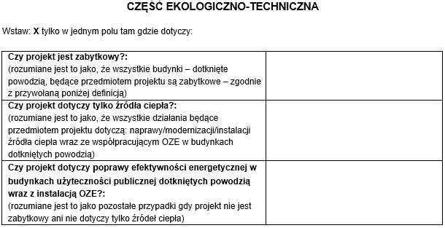
Poprawa efektywności energetycznej w budynkach użyteczności publicznej wraz z instalacją OZE - wsparcie dotacyjne dla uszkodzonej lub zniszczonej infrastruktury z obszarów poszkodowanych przez powódź Efektywność energetyczna projektu CD
Wymogi wobec projektów
Projekt osiągnie łącznie efektywność energetyczną wszystkich termomodernizowanych budynków o min. 20% (z wyjątkiem zabytków i projektów dotyczących wyłącznie źródła ciepła) w zakresie energii pierwotnej w stosunku do stanu istniejącego.
Co to są projekty tzw. „zabytkowe”?
Odp: (rozumiane jest to jako, że wszystkie budynki – dotknięte powodzią, będące przedmiotem projektu są zabytkowe ( albo są obiektami zabytkowymi wpisanymi do Rejestru Zabytków, albo są obiektami zabytkowymi znajdującymi się w ewidencji wojewódzkiej albo są obiektami zabytkowymi znajdującymi się w ewidencji gminnej)
Co to są projekty dotyczące wyłącznie źródła ciepła?
Odp: rozumiane jest to jako, że wszystkie działania będące przedmiotem projektu dotyczą: naprawy/modernizacji/instalacji źródła ciepła wraz ze współpracującym OZE w budynkach dotkniętych powodzią)
Gdzie określamy rodzaj projektu?
Odp: W załączniku nr 12
Część ekologiczno techniczna

Slide 36
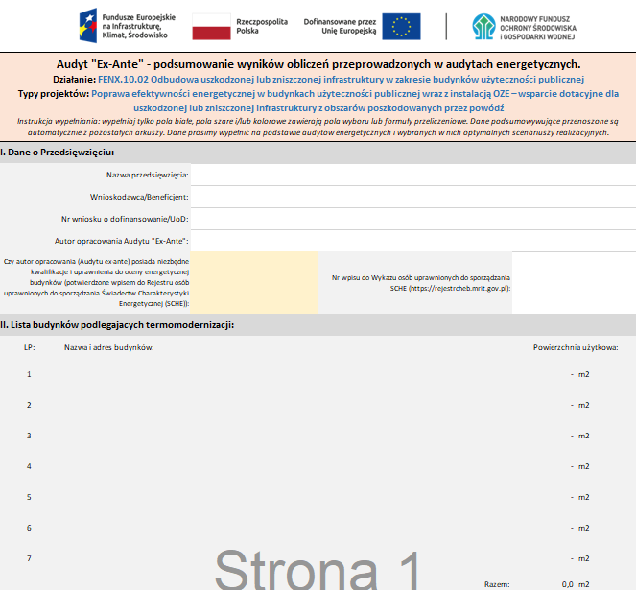
Poprawa efektywności energetycznej w budynkach użyteczności publicznej wraz z instalacją OZE - wsparcie dotacyjne dla uszkodzonej lub zniszczonej infrastruktury z obszarów poszkodowanych przez powódź Strona tytułowa załącznika 16.1
Załącznik 16.1 – Audyt ex-ante – strona tytułowa 1/2
Audyt energetyczny ex-ante i audyt energetyczny ex-post powinien być sporządzony przez osobę wpisaną do wykazu osób uprawnionych do sporządzania świadectw charakterystyki energetycznej, o którym mowa w art. 31 ust. 1 pkt 1 Ustawy o charakterystyce energetycznej budynków z 29 sierpnia 2014 r. z późn.zm. (tekst jednolity — obwieszczenie Marszałka Sejmu RP z dnia 23 lutego 2021 r.; Dz. U. 2021

Slide 37
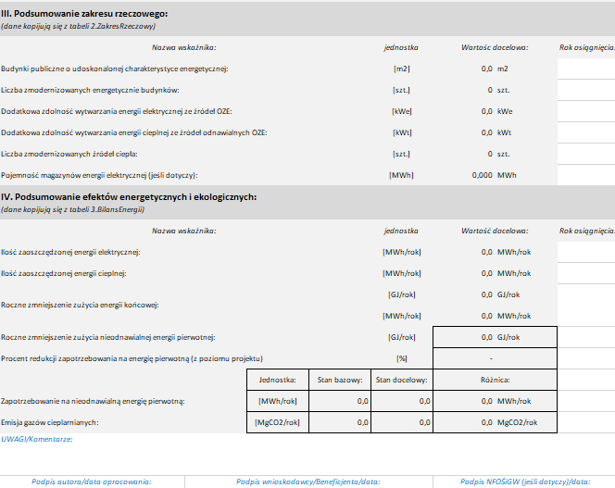
Poprawa efektywności energetycznej w budynkach użyteczności publicznej wraz z instalacją OZE - wsparcie dotacyjne dla uszkodzonej lub zniszczonej infrastruktury z obszarów poszkodowanych przez powódź Strona tytułowa załącznika 16.1 – część 2
Załącznik 16.1 – Audyt ex-ante – strona tytułowa 2/2

Slide 38
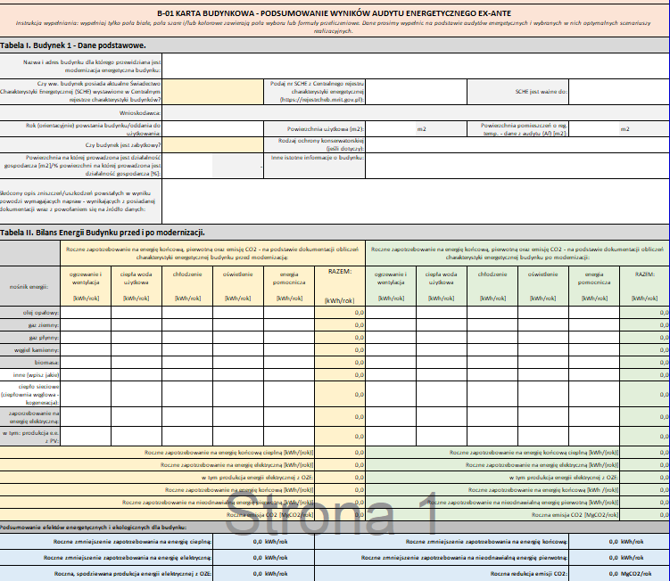
Poprawa efektywności energetycznej w budynkach użyteczności publicznej wraz z instalacją OZE - wsparcie dotacyjne dla uszkodzonej lub zniszczonej infrastruktury z obszarów poszkodowanych przez powódź Karty budynkowe część 1
Załącznik 16.1 – Audyt ex-ante – Karty budynkowe 1/3

Slide 39
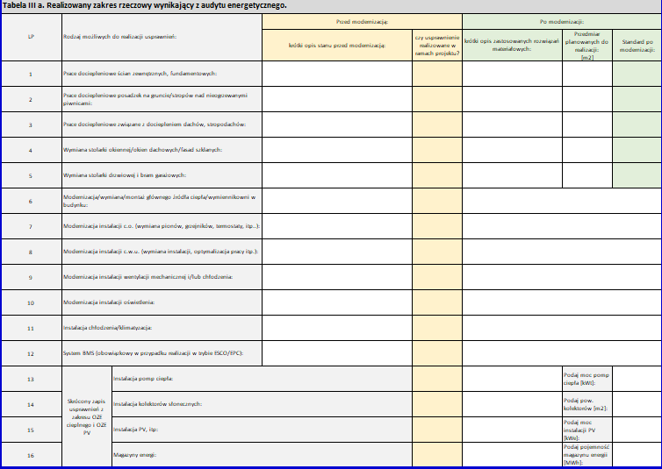
Poprawa efektywności energetycznej w budynkach użyteczności publicznej wraz z instalacją OZE - wsparcie dotacyjne dla uszkodzonej lub zniszczonej infrastruktury z obszarów poszkodowanych przez powódź Karty budynkowe część 2
Załącznik 16.1 – Audyt ex-ante – Karty budynkowe 2/3

Slide 40
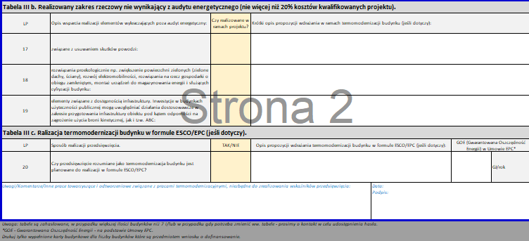
Poprawa efektywności energetycznej w budynkach użyteczności publicznej wraz z instalacją OZE - wsparcie dotacyjne dla uszkodzonej lub zniszczonej infrastruktury z obszarów poszkodowanych przez powódź Karty budynkowe część 3
Załącznik 16.1 – Audyt ex-ante – Karty budynkowe 2/3

Slide 41
Poprawa efektywności energetycznej w budynkach użyteczności publicznej wraz z instalacją OZE - wsparcie dotacyjne dla uszkodzonej lub zniszczonej infrastruktury z obszarów poszkodowanych przez powódź Najczęstsze błędy
Załącznik 16.1 – Audyt ex-ante – Najczęstsze błędy powodujące wysyłanie wniosku do uzupełnienia:
Brak pełnych bilansów energii cieplnej i elektrycznej (nawet gdy nie jest realizowane usprawnienie w zakresie energii elektrycznej np. na oświetlenie czy energię elektryczną pomocniczą)
Brak opisania wszystkich elementów budynku w standardzie przed modernizacją.
Przewymiarowane OZE i nieprawidłowe wykazywanie produkcji energii z PV. Przykładowo: niedopuszczalne jest wykazywanie większej produkcji OZE niż wykazane jest zapotrzebowanie budynku na jego systemy instalacyjne. Osobno wykazujemy zapotrzebowanie na energię elektryczną i w osobnym wierszu wykazujemy: w tym produkcja z OZE.
Błędne wykazywanie ogrzewania pompami ciepła w 100% jako OZE. W takim przypadku proponujemy wykazywać pracę pomp ciepła jako zapotrzebowanie na energię elektryczną.
Wypieranie ciepła sieciowego. W ramach projektu nie jest przewidziane wypieranie ciepła sieciowego (odłączanie się od sieci) o ile np. to nie wynika to bezpośrednio z warunków technicznych gestora sieci. Dopuszczalne jest stosowanie OZE wspierającego i optymalizującego np. zużycie ciepła na c.w.u. czy zastosowanie pomp ciepłą związanych z instalację wentylacji mechanicznej z odzyskiem ciepła i/lub chłodzenia.

Slide 42
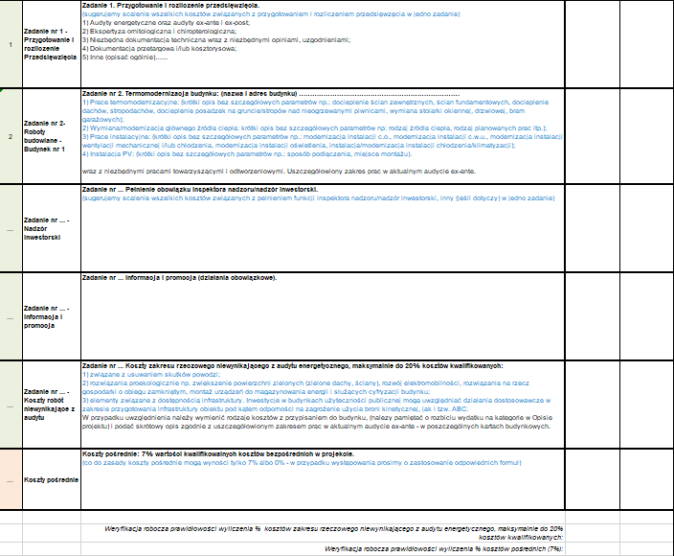
Poprawa efektywności energetycznej w budynkach użyteczności publicznej wraz z instalacją OZE - wsparcie dotacyjne dla uszkodzonej lub zniszczonej infrastruktury z obszarów poszkodowanych przez powódź Załącznik 13
Załącznik 13 – Harmonogram realizacji projektu
Sugerujemy kierować się podpowiedziami zgodnie z przyjętą propozycją i podpowiedziami

Slide 43
Poprawa efektywności energetycznej w budynkach użyteczności publicznej wraz z instalacją OZE - wsparcie dotacyjne dla uszkodzonej lub zniszczonej infrastruktury z obszarów poszkodowanych przez powódź Przydatne linki i komunikacja
Przydatne linki i komunikacja (1)
Ogłoszenie o naborze:
FENX.10.02-IW.01-001/25 - Narodowy Fundusz Ochrony Środowiska i Gospodarki Wodnej - Portal Gov.pl
Aplikacja do składania wniosków:
https://wod.cst2021.gov.pl
Pytania dotyczące przygotowania wniosków w ramach naboru:
FENX10.02_sekretariat@nfosigw.gov.pl

Slide 44
Poprawa efektywności energetycznej w budynkach użyteczności publicznej wraz z instalacją OZE - wsparcie dotacyjne dla uszkodzonej lub zniszczonej infrastruktury z obszarów poszkodowanych przez powódź Przydatne linki i komunikacja część 2
Przydatne linki i komunikacja (2)
Szkolenia do odtworzenia:
Pomoc publiczna – Małgorzata Głowacka, Wydział Pomocy Publicznej https://www.youtube.com/watch?v=kXZLlO0IQnQ (od 2:34:30 do 3:08:40)
System CST2021 jako platforma do obsługi projektów w perspektywie finansowej – Jolanta Borowska, Departament Informatyki, Zespół Analiz Biznesowych https://youtu.be/mPLpPHXRppQ?si=2cMsRGdBl7XzUBkv (od 2:43 do 2:58h)
Interaktywne materiały edukacyjne dotyczące CST2021 dostępne są pod adresem: https://instrukcje.cst2021.gov.pl/
Dokumenty i zalecenia w zakresie udzielania zamówień – Renata Równicka i Agnieszka Pietrasińska, Wydział Kontroli Zamówień i Nieprawidłowości 22.11.2024 r. - Szkolenie Dla Wnioskodawców FENX 01.04 (od 3.23 do 3.53)
Zakres obowiązkowych działań informacyjno-promocyjnych został omówiony w nagraniu: 22.11.2024 r. - Szkolenie Dla Wnioskodawców FENX 01.04 – bardzo prosimy o zapoznanie się z materiałem wideo rozpoczynającym się od 3:53 minuty.

Slide 45
Dziękuję za uwagę.

